Slide 1
استارتاپ کتاپاد
اعترافات هوش مصنوعی کتابخوان

Slide 2
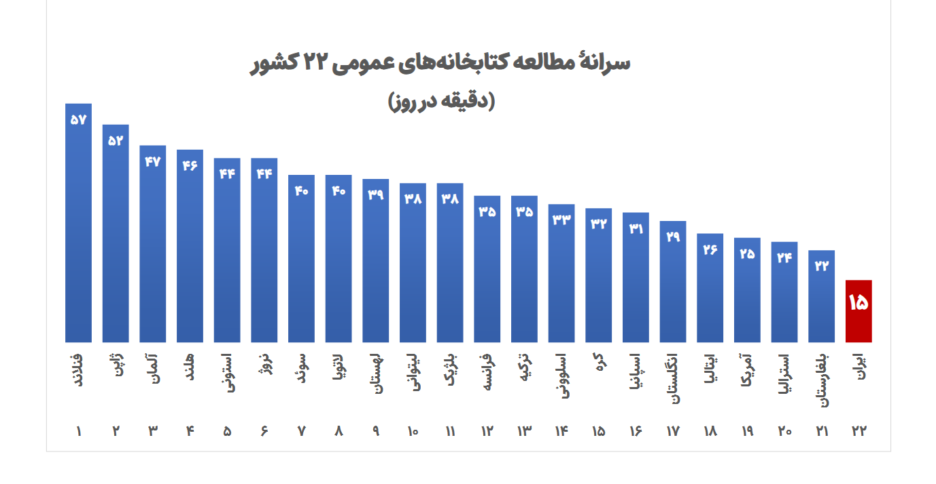
چالش
«مشکلات ناشی از کمبود سرانه مطالعه»
کاهش دانش و مهارت و در نهایت کاهش بهره وری
شکاف اجتماعی و اقتصادی وافزایش نابرابری
افزایش تعصبات فرهنگی و کاهش همبستگی اجتماعی
کاهش نوآوری و خلاقیت
تأثیر منفی بر مشارکت اثربخش مدنی
منابع:
Johnson & Lee (2015), International Journal of Cultural Studies
Freeman & Soete (2009), Research Policy
Norris (2011), Political Studies Review
UNESCO (2017), Global Education Monitoring Report
Smith & Duggan (2012), Journal of Literacy Research

Slide 3
چالش
«بر اساس آمار موسسه مطالعاتی اقتصاد و صلح (شاخص جهانی صلح)»
ارتباط بالای خشونت در افراد بی سواد و نا آشنا با کتاب
رابطه مستقیم و معنا دار بین سواد و سرانه مطالعه با میزان خشونت یا جرم
درک متقابل از شرایط افراد، مهارت همدلی، کمک به دیگران نیاز های یک کودک در بزرگسالی از طریق کتاب
آموزش پایه ای ترین مهارت ها از طریق کتاب

Slide 4
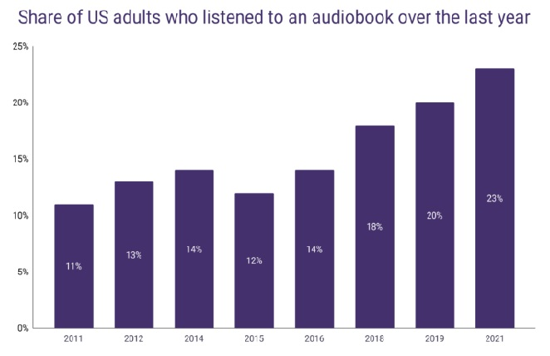
ضرورت اجرای طرح
سبک زندگی پرمشغله و کمبود زمان: گرایش افراد به کتاب‌های صوتی
جذابیت پلتفرم‌های سرگرمی دیجیتال: جذب مخاطبان از طریق شبکه‌های اجتماعی و بازی‌های ویدئویی
نبود ابزارهای مطالعه آسان و تعاملی: عدم وجود امکانات تعاملی و ایجاد همبستگی و بستری برای تضارب عقاید در پلتفرم های مشابه
عدم جذابیت قالب‌های سنتی: ناکامی در جذب جوانان توسط پلتفرم‌های موجود
عدم ورود کافی پلتفرم های موجود به حوزه کودک: بی توجهی پلتفرم های حاضر به حوزه کودک با توجه به آمار روبرو
درصد جمعیت افرادی در آمریکا که در سال حداقل یک بار به کتاب صوتی گوش دادند
منبع: grandviewresearch

Slide 5
راهکارهای فعلی
برگزاری نمایشگاه‌های کتاب (مانند نمایشگاه بین‌المللی کتاب تهران)
حمایت مالی و یارانه‌ای برای خرید کتاب
ترویج کتاب‌خوانی در مدارس و دانشگاه‌ها
اجرای طرح کتابخانه‌های سیار و توسعه کتابخانه‌های عمومی
کمپین‌ها و پویش‌های فرهنگی (مانند «کتاب‌خوانی خانوادگی»)
برگزاری مسابقات و جشنواره‌های کتاب‌خوانی
معرفی و تبلیغ کتاب در رسانه‌های ملی و شبکه‌های اجتماعی
همکاری با نویسندگان و ناشران برای تولید آثار جذاب
توسعه پلتفرم‌های کتاب صوتی و دیجیتال (مانند فیدیبو، طاقچه، نوار، کتابراه)

Slide 6
کمبودهای راهکارهای فعلی
عدم شخصی‌سازی تجربه کاربری: عدم وجود توانایی کافی برای تشخیص علایق کاربران و ارائه پیشنهادات مناسب در پلتفرم‌های مشابه
عدم امکان آپلود pdf شخصی برای مطالعه و تبدیل به صوت: عدم وجود قابلیت آپلود pdf کتاب ها برای تبدیل آنها به صوت
نبود ابزارهای هوشمند برای تحلیل و تعامل با محتوا: عدم وجود بستری برای کاربران که بتوانند با محتوای کتاب‌ها به صورت هوشمندانه و تعاملی ارتباط برقرار کنند، مانند دریافت پاسخ به سوالات درباره محتوای کتاب
مشارکت محدود کاربران در تولید محتوا: عدم وجود بستری برای تولید محتوای استعداد ها و قومیت های مختلف ایرانی در بستر پویش های مختلف و مناسبتی در فضای کتاب صوتی

Slide 7
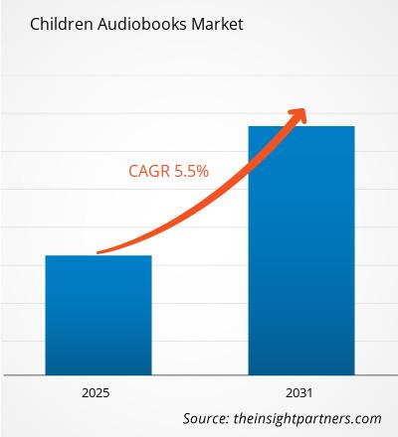
کمبودهای راهکارهای فعلی
کم توجهی به تنوع زبانی و فرهنگی و کمبود محتوای متناسب برای اقوام مختلف: نادیده گرفتن ظرفیت‌های قومیتی و کاهش دسترسی گروه‌ها به آموزش و فرهنگ
عدم ورود به حوزه کودک: کمبود محتوا در حوزه کودک که طبق آمار رو به رو یکی از بازار های خوب میتواند باشد
عدم وجود قابلیت انتخاب صدای خواننده: نبود امکانات جذابی که بتواند کاربران را به سمت خود جذب کند مانند عدم وجود امکان تغییر دادن صدای خواننده کتاب صوتی با هوش منصوعی
نبود فضای همدلی و دوستانه: عدم وجود حس رقابت بین کاربران و حس همدلی دوستانه
عدم توجه مناسب به افراد با ناتوانی های جسمی: عدم وجود امکاناتی مناسب برای افرادی با ناتوانی های جسمی
رشد بازار کتابهای صوتی کودکانه، استراتژی های کلیدی، روندها و پیش بینی تا سال 2031
منبع: the insight partners

Slide 8

ایجاد یک پلتفرم هوشمند و چندمنظوره برای ارائه کتاب‌های صوتی، با استفاده از هوش مصنوعی برای شخصی‌سازی تجربه کاربری و تعامل آسان‌تر با محتوا و ایجاد فضای تعاملی برای بهبود تجربه کاربری!
راه حل خلاقانه ما

Slide 9
محصول
اپلیکیشن کتابا
  تشخیص علایق کاربران و معرفی کتاب‌های مناسب به کاربران بر اساس علاقه‌مندی‌های آنها
  فراهم کردن امکان تعامل کاربران با یکدیگر درباره کتاب ها از طریق پرسش و پاسخ و ثبت نظرات
  قابلیت آپلود صوت و مشارکت در تولید محتوا برای سایت خصوصا برای گویش های مختلف
  قابلیت آپلود کتاب‌های PDF توسط کاربران و ثبت درخواست اضافه کردن کتاب به مجموعه و امکان گوش کردن به آن با صدای مورد نظر

Slide 10
امکانات اپلیکیشن
  خوانش کتاب با مدل های صوتی هوش مصنوعی با صدای شخصی سازی شده یا صدای افراد مشهور
  تحلیل محتوای کتاب‌ها، خلاصه سازی آن و پاسخ‌دهی به سوالات کاربران با استفاده از چت بات کتابیار
  برگزاری مسابقات و چالش های مختلف با ایجاد بستر تولید محتوای توسط کاربران
  قابلیت تنظیم سرعت پخش یا نشانه‌گذاریBookmark) )
  قابلیت استفاده افراد دارای معلولیت های مختلف از این پلتفرم
  دانلود کتاب های خریداری شده و قابلیت پخش آن در نرم افزار
  محتوای اختصاصی برای رشد فردی، کارآفرینی و توسعه کسب و کار

Slide 11
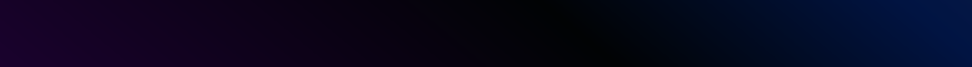
ارزش های پیشنهادی
ایجاد جامعه‌ای از علاقه مندان به توسعه فردی، مدیریت و کارافرینی از اقوام بدون هیچ محدودیتی
پیشنهاد محتوا با توجه به شخصیت افراد
فراهم کردن محیطی برای تعامل کاربران و ایجاد ارتباط بیشتر با محتوا
دسترسی به محتوای تخصصی حوزه کارافرینی مدیریت و توسعه فردی
تولید محتوا به گویش ها و زبان های مختلف
کمک به شکوفایی استعداد های گویندگی و کتاب خوانی
همکاری با سازمان‌های فرهنگی برای دسترسی رایگان به کتاب‌های صوتی برای مدارس و فرهنگسرا ها
امکان ایجاد دسترسی برای آموزشگاه جهت تولید محتوای تخصصی به صورت صوتی
امکان استفاده برای گروه های کم توان با ارائه امکانات مختلف در برنامه
امکان بهره برداری از pdf های پیشنهادی کاربران با صدای درخواستی
امکان گوش دادن به کتاب های صوتی با صدای درخواستی

Slide 12
جامعه هدف
1. دانشگاهیان
    اساتید دانشگاه: شامل اعضای هیئت علمی، استادان تمام‌وقت و پاره‌وقت
    دانشجویان: شامل دانشجویان کارشناسی، ارشد و دکتری
    پژوهشگران: افرادی که در پروژه‌های تحقیقاتی و علمی فعالیت دارند
2. کارآفرینان
    کارآفرینان نوپا: کسانی که تازه کسب‌وکار خود را راه‌اندازی کرده‌اند
    کارآفرینان باتجربه: کسانی که سال‌ها در صنعت یا کسب‌وکار فعالیت داشته‌اند
    استارتاپ‌ها: گروه‌هایی که بر روی پروژه‌های نوآورانه تمرکز دارند
    کارآفرینان اجتماعی: کسانی که به دنبال ایجاد تغییرات اجتماعی و بهبود جامعه از طریق کسب‌وکار هستند
3. مدیران
  مدیران اجرایی: شامل مدیران عامل و مدیران ارشد سازمان‌ها.
  مدیران مالی: کسانی که مسئولیت مدیریت امور مالی سازمان را بر عهده دارند.
  مدیران منابع انسانی: مسئول امور کارکنان و جذب نیرو.
  مدیران پروژه: کسانی که پروژه‌های خاص را مدیریت و هدایت می‌کنند.

Slide 13
اندازه جامعه هدف

Slide 14
مدل کسب و کار و مدل درآمدی
مدل درآمدی:
فروش کتاب صوتی (کمیسیون فروش)
تبلیغات هدفمند در پلتفرم
اشتراک‌های ماهانه/کاربر (برنزی، نقره‌ای، طلایی، الماسی) برای کتابخوان تلاشگر
فروش پک های فرهنگی
فروش تایپوگرافی به صورت فیزیکی
قرارداد همکاری با ارگان‌ها و سازمان‌ها
درصدی از خرید و فروش محتوای صوتی
مدل کسب و کار:
پلتفرم دو سویه Marketplace))
B2C: ارائه خدمات مختلف در رابطه با کتاب صوتی به کاربران
B2B: ارائه خدمات به موسسات فرهنگی، همکاری با آموزشگاه‌های زبان و آموزشگاه های مختلف
B2G: همکاری با وزارت فرهنگ و نهادهای فرهنگی

Slide 15




مقایسه رقبا
ویژگی/شرکت | فیدیبو | نوار | طاقچه | کتابراه | کتابا
تایمر حالت استراحت | ✔️ | ✔️ | ❌ | ❌ | ✔️
رتبه بندی کاربران | ❌ | ❌ | ❌ | ❌ | ✔️
تخفیف به ازای مطالعه بیشتر | ❌ | ❌ | ❌ | ❌ | ✔️
محتوای انحصاری صوتی | ❌ | ✔️ | ❌ | ❌ | ✔️
مشارکت کاربر در تولید محتوا | ❌ | ❌ | ❌ | ❌ | ✔️
خوانش کتاب با صدای افراد مشهور | ❌ | ❌ | ❌ | ❌ | ✔️
یادداشت‌برداری | ❌ | ❌ | ✔️ | ❌ | ✔️
خوانش کتاب با الگو صدای شخصی | ❌ | ❌ | ❌ | ❌ | ✔️
پادکست و محتوای جانبی | ✔️ | ✔️ | ❌ | ❌ | ✔️
پشتیبانی از لهجه ها و قومیت های مختلف | ❌ | ❌ | ❌ | ❌ | ✔️
چت بات راهنما | ❌ | ❌ | ❌ | ❌ | ✔️
قیمت مناسب | ✔️ | ❌ | ✔️ | ✔️ | ✔️
امکان اشتراک ماهانه | ✔️ | ✔️ | ✔️ | ❌ | ✔️
برگزاری مسابقات و همایش های مختلف | ❌ | ❌ | ❌ | ❌ | ✔️

Slide 16
مزیت رقابتی
سیستم هوشمند پیشنهاد پادکست‌ها و کتاب‌ها بر اساس علایق کاربر
خوانش کتاب‌های آپلود شده توسط کاربران با صدای پیشنهادی کاربر
ایجاد بستری برای تولید محتوا و مشارکت کاربران به صورت صوتی و محتوایی
ایجاد بستری برای شکوفایی استعداد ها
تولید محتوا با گویش ها و برای قومیت های مختلف
امکان استفاده برای گروه های کم توان
ارائه استراتژی مطالعاتی طبق علایق افراد
همکاری با موسسات آموزشی و دانشگاه ها
چت‌بات معرفی کتاب و پاسخ‌دهی به سوالات درباره کتاب‌های صوت

Slide 17


ایده چت‌بات «کتاب‌یار»
مهمترین ویژگی های چت بات کتاب یار
صحبت با چت‌بات برای آشنایی با کتاب های مختلف
دریافت خلاصه از بخشی از کتاب
بحث کردن درباره موضوعات کتاب
پرسش سوالاتی درباره محتوای کتاب
دریافت لیست موضوعات و محتواهای کتاب
  ابزار هوشمند آشنایی با کتاب‌های مختلف
  پیشنهاد کتاب بر اساس تجارب کاربران
  ارائه خلاصه کتاب
  معرفی موضوعات اصلی هر کتاب
  تحلیل محتوای کتاب‌ها
  امکان پرسش و پاسخ درباره محتوای کتاب
  بحث و گفتگو پیرامون موضوعات کتاب‌ها
  قابلیت ایجاد لیست کتاب‌های مورد علاقه
  تعامل صوتی با کاربر
  شخصی‌سازی تجربه کاربری
  افزایش علاقه به کتاب‌خوانی
  دسترسی سریع به اطلاعات کتاب‌ها

Slide 18
استراتژی بازاریابی
«استراتژی گام اول – یک تا دو ماه ابتدایی»
Direct Marketing: بازاریابی با اطلاعیه و نوتیفیکیشن
پیگیری و استفاده از نوتیف با استفاده از ارسال ایمیل اهدای ضمانت به مشتری کتابخوان
Loyalty Marketing: ایجاد یک قبیله از طرفداران دو آتیشه
مثلا با اهدای بن تخفیف 50 هزار تومانی به ازای خرید هر کتاب
Relationship Marketing: فرایند عضو گیری و سرویس عضویت
قابلیت تمدید کتاب با استفاده از اعتبار درون برنامه ای
Personalized Marketing: ارائه سیستم های ارزیابی از علایق، رشته تحصیلی و شغل کاربر
ارائه یک برنامه ریزی و چک لیست متناسب با نیاز های او
Personalized Marketing: آنالیز تیپ شخصیتی کاربر
ارائه یک مسیر راه براساس شخصیت رهبر، مدیر و... با استفاده از هوش مصنوعی

Slide 19
استراتژی بازاریابی
«استراتژی گام دوم – یک تا دو سال ابتدایی»
Trust-Building Marketing: سیستم ضمانت بازگشت پول در صورت عدم رضایت
Data-Driven Marketing: آنالیز ساعت های مفید مطالعه و ارائه یک برنامه زمانی استاندارد با استفاده از هوش مصنوعی
Personalized Marketing: آنالیز تیپ شخصیتی کاربر و ارائه یک مسیر راه براساس شخصیت رهبر، مدیر و... با استفاده از هوش مصنوعی
Emotional Marketing: ارائه بسته های شوک و حیرت(مناسب تولد، ازدواج و غیره) از صوت اشخاص مورد نظر کاربر
Social Media Marketing: راه‌اندازی چالش‌های صوتی در شبکه‌های اجتماعی برای تعامل با مخاطب
Data-Driven Marketing: آنالیز ساعت های مفید مطالعه و ارائه یک برنامه زمانی استاندارد با استفاده از هوش مصنوعی

Slide 20
استراتژی بازاریابی
«استراتژی گام سوم – بیش از یک سال ابتدایی»
Experiential Marketing: قابلیت اعطای هدایای فیزیکی و تایپوگرافی هایی از جملات برتر
Content Marketing: دریافت طرح های گرافیکی از جملات برتر کتاب ها(جملاتی که بیشترین نشان را دارند)
Social Media Marketing: راه‌اندازی چالش‌های صوتی در شبکه‌های اجتماعی برای تعامل با مخاطب
Viral Marketing: چالش‌های صوتی در اینستاگرام یا تلگرام برای افزایش تعامل کاربران با پلتفرم
Incentive Marketing : دریافت نشان «کتابخوان اعظم»، یعنی مشتریانی که مطالعه زیادی دارند کتاب ها را با قیمت کمتری میتوانند دریافت کنند و پیشنهادهایی مثل کتاب رایگان، کارت هدیه، فراخوان و بن تخفیف
Viral Marketing: چالش‌های صوتی در اینستاگرام یا تلگرام برای افزایش تعامل کاربران با پلتفرم

Slide 21
مساله پوشش کتاب ها با سرعت هوش مصنوعی امکان تعامل و رابطه دوستانه | راهکار ارائه محتوای ارزشمند و به روز ارائه محصولی که در وقت به صرفه باشد ارائه محصولی با توجه به نیاز های کاربر چت بات معرفی کتاب ارائه برنامه مطالعاتی با توجه به علایق، رشته تحصیلی و شغل کاربر عضو گیری و سرویس عضویت ایجاد قبیله ای از طرفداران دو آتیشه نشان کتابخوان اعظم توجه به گروه های خاص دو سویه مخاطب و پلتفرم | ارزش پیشنهادی یکتا خوانش با مدل های صوتی شخصی سازی شده چت بات تولید محتوا با گویشهای مختلف تولید پخش کتابها به صورت سیر ملی مفهوم سطح بالا Amazon kindle |  | برتری مطلق هوش مصنوعی سرعت ارائه چت بات گیمیفیکیشن | بخش های مشتری دانشجویان استادان کارآفرینان مدیران مردم عادی پذیرندگان آغازین کارآفرینان دانشگاهیان
جایگزین های موجود فیدیبو طاقچه کتابراه چکیدا | منابع کلیدی بازدید کنندگان روزانه سایت تعداد اسپل های شرکت توسط مشتریان فروش ماهانه محصول تعداد کاربران فعال تعداد کاربران جذب شده میزان درآمد |  |  | کانال ها همان تیمی پلتفرم دستگاه های ماشینی در مراکز وبسایت
ساختار هزینه تولید محتوای کتاب هوش مصنوعی وبسایت اپ نیرو ها هزینه سرور هزینه چاپ تایپوگرافی |  |  | جریانات درآمدی درصدی از فروش کتاب صوتی تبلیغات اشتراک های برنزی نقره ای و طلایی و الماسی کتابخوان تلاشگر (ماهانه/کاربر) فروش تایپوگرافی به صورت فیزیکی قرارداد با ارگان ها و سازمان ها

Slide 22
استراتژی رشد
ورود به حوزه کودک -> بزرگ‌ترین بازار موجود در کشور برای تولید محتوا (سال 1406)
تولید کتاب‌های صوتی بین‌المللی -> فارسی برای ایرانیان خارج از کشور و محتوای زبان‌های خارجی برای بازارهای جهانی (سال 1406)
قابلیت مکالمه چند محوره -> جلسات پخش زنده کتاب صوتی همراه با تعامل مستقیم کاربران (سال 1408)
ایجاد پکیج‌های صوتی مدیتیشن و خودیاری -> کتاب‌های انگیزشی، جملات تأکیدی و موسیقی آرامش‌بخش مخصوص کاهش استرس و آرامش (سال 1405)

Slide 23
استراتژی رشد
  رقابت و چالش‌های ماهانه و هفتگی کتابخوانی
  نمایش آمار ساعات مطالعه و زمان استفاده
  تعریف دستاوردها (Achievements)
  استفاده از نمودارها و انیمیشن‌های انگیزشی
ایجاد ابزارهایی برای ضبط، ویرایش و انتشار پادکست توسط کاربران
استفاده از هوش مصنوعی برای تحلیل نظرات و بازخورد کاربران
امکان جستجوی کتاب‌ها و پادکست‌ها با فرمان صوتی
دستیار صوتی برای پخش، توقف و اجرای کتاب ها و پادکست های مختلف
بخش گیمیفیکیشن (سال 1405)
امکان ضبط پادکست شخصی(سال 1406)
سیستم تحلیل احساسات کاربران(1404)
افزودن قابلیت جستجوی صوتی(1408)
استفاده از دستیار صوتی(1408)

Slide 24
پیش بینی هزینه ها و درآمد ها
هزینه‌ها | حدود قیمت (تومان)
هزینه سالیانه سرور | ۳۰,۰۰۰,۰۰۰ تا ۵۰,۰۰۰,۰۰۰
هزینه سالیانه دامنه | ۲,۰۰۰,۰۰۰ تا ۵,۰۰۰,۰۰۰
Api چت‌بات (سالانه) | ۱۵۰ دلار ≈ ۱۲,۰۰۰,۰۰۰
هزینه‌های طراحی اولیه | ۲۰,۰۰۰,۰۰۰ تا ۴۰,۰۰۰,۰۰۰
Api طراحی تصویر درباره جمله کلیدی (سالانه) | ۲۰۰ دلار ≈ ۱۶,۰۰۰,۰۰۰
هزینه api دریافت برنامه مطالعاتی (سالانه) | ۱۰۰ دلار ≈ ۸,۰۰۰,۰۰۰
هزینه طراحی بنر برای سایت | ۳,۰۰۰,۰۰۰ تا ۶,۰۰۰,۰۰۰
حدود قیمت (تومان) | درآمدها
۵۰,۰۰۰ تا ۱۵۰,۰۰۰ | اشتراک کتابخوان تلاشگر (ماهانه/کاربر)
(اثر بر فروش، تخمین‌پذیر نیست) | اهدای کد تخفیف n درصدی به دوستان
۲۵۰,۰۰۰ تا ۷۰۰,۰۰۰ | خرید تایپوگرافی به صورت فیزیکی
۵۰,۰۰۰ تا ۳۰۰,۰۰۰ | دریافت طرح‌های مختلف درباره کتاب با هوش مصنوعی
نرخ دلار در نظر گرفته شده: 110,000 تومان

Slide 25
معرفی اعضای تیم کارآفرینی
  دکتر زهرا طاهری(بنیان گذار)
  استاد زبان و ادبیات فارسی دانشگاه صنعتی شریف
  پژوهشگر دانشگاه تورنتو، دانشنامه جهان اسلام، دانشنامه مطبوعات ایران، دانشنامه زنان ایران و جهان، مرکز تحقیقات دانشگاه تربیت مدرس
  دکتری زبان و ادبیات فارسی
  https://orcid.org/0000-0002-0921-1926 https://scholar.google.com/citations?user=h9POwrkAAAAJ&hl=en
  https://magiran.com/R441041

Slide 26
درخواست تیم ما از شتابدهنده
  ایجاد و تسهیل در ارتباط با سرمایه گذاران مختلف
  تهیه سرور کارت گرافیک موقت برای پیاده سازی مدل LLM و TTS
  استقرار در فضای کارآفرینانه
  ارتباط با منتور های حقوقی و بازاریابی شتابدهنده
  تسهیل در ارتباط سازی با ذی نفعان

Slide 27
چرا این پروژه ارزشمند است؟
  رفع محدودیت‌ها و نقاط ضعف موجود در پلتفرم‌های فعلی
  استفاده از تکنولوژی‌های مدرن مانند هوش مصنوعی برای ایجاد تجربه‌ای منحصر به فرد
  جذب کاربران علاقه‌مند به کتاب‌ها و پادکست‌ها با ارائه امکانات متنوع و یکپارچه
  استفاده از استعداد افراد علاقه مند به حوزه گویندگی و کتاب خوانی
  مشارکت کاربران در تولید محتوا برای برنامه

